Slide 1


Como ser una maestra exitosa en inclusión escolar
Fanny J. Monge Teramae
PSICÓLOGA ESPECIALISTA
FANNY.TERAMAE@HOTMAIL.COM

Slide 2
Qué es Inclusión: CONCEPTOS BÁSICOS
Tipos de Discapacidad
Sindromes
Parálisis Cerebral
Discapacidad Física
Discapacidad Intelectual
Hipoacusia
Ceguera y Baja Visión
  Física y motora
  De comunicación y lenguaje
  Auditiva
  Visual
  Intelectual
Ps. Esp. Fanny J. Monge Teramae
FANNY.TERAMAE@HOTMAIL.COM

Slide 3
tnd Trastornos del neurodesarrollo
Artigas-Pallarés y Narbona (2011)
Alteraciones o Retrasos
Maduración del cerebro SNC
Inicio Infancia y curso estable
TND
Producen deficiencias en el funcionamiento personal, social, académico y ocupacional.
DSM V (2013)
Ps. Esp. Fanny J. Monge Teramae

Slide 4
tnd Trastornos del neurodesarrollo
Trastornos de coordinación, Movimientos Estereotipados, Tics
Espectro Autista
Comunicación
Discapacidad Intelectual
TDAH
Específico Aprendizaje
Motor
Trastorno del Lenguaje, Sonido y habla, Comunicación Social o Pragmático
NEE
Trastornos de la lectura, escritura y cálculo
Ps. Esp. Fanny J. Monge Teramae

Slide 5
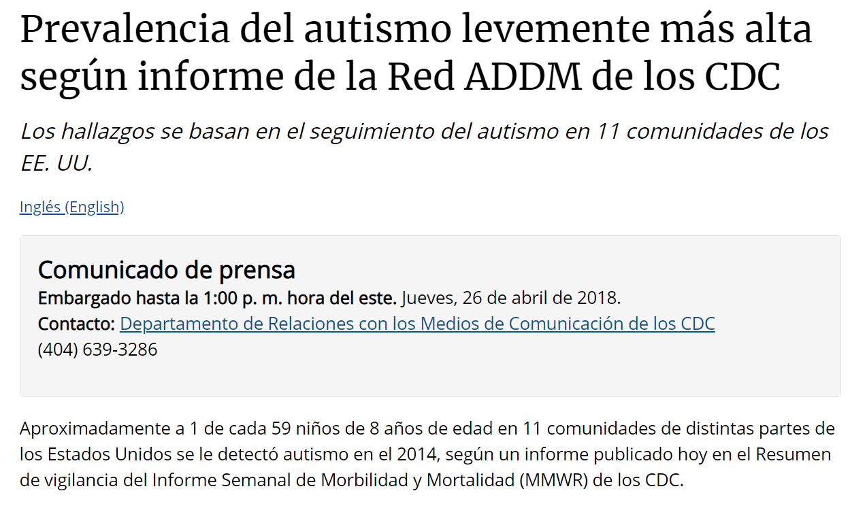
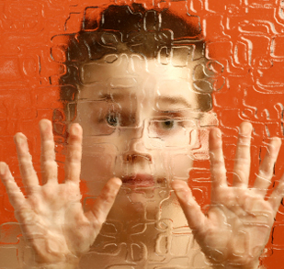
Por qué preocuparnos???: INFORMACIÓN
https://www.cdc.gov/spanish/mediosdecomunicacion/comunicados/p_prevalencia-autismo_042618.html
Ps. Esp. Fanny J. Monge Teramae
FANNY.TERAMAE@HOTMAIL.COM

Slide 6
MITOS SOBRE INCLUSIÓN
Tiene que asistir con un acompañante
Estar con niños “normales” es lo mejor los va a imitar
Si no tiene discapacidad intelectual no debería estar en inclusión
Viene solo para socializar
Pobrecito… No puede, porque tiene…
Para saber qué debo hacer tengo que saber el diagnóstico!!!
FALSO
#reaccionepronto
Ps. Esp. Fanny J. Monge Teramae
FANNY.TERAMAE@HOTMAIL.COM

Slide 7
Inclusión: PASOS PARA EL ÉXITO
Maestra
Elimina las etiquetas: “Todos somos diferentes”
Conoce a cada uno (fortalezas, debilidades, riesgos)
Empoderate: Los niños, Las Familias, Los especialistas
Forma un equipo
Establece metas
Pide – Exige Ayuda
Ps. Esp. Fanny J. Monge Teramae
FANNY.TERAMAE@HOTMAIL.COM

Slide 8
Inclusión: PROCESO INDISPENSABLE
Informe Integral muy específico
Plan de inclusión ¿quién?
Entrenamiento y modelado de estrategias
Visitas periódicas
Asesoría para realizar adecuaciones metodológicas y/o curriculares
Ps. Esp. Fanny J. Monge Teramae
FANNY.TERAMAE@HOTMAIL.COM

Slide 9
Inclusión: YO COMO MAESTRA
Conocer el caso a profundidad
Involucrarme y sensibilizar a la familia
Sensibilizar a mi aula
Sensibilizar a los padres de mi aula
Exigir participación activa de los especialistas
Exigir entrenamiento
Ps. Esp. Fanny J. Monge Teramae
FANNY.TERAMAE@HOTMAIL.COM

Slide 10
INCLUSIÓN ESCOLAR: Tipos
Completa
Completa con Apoyo
Parcial
Ps. Esp. Fanny J. Monge Teramae

Slide 11
INCLUSIÓN ESCOLAR: Riesgos de fracaso
Programas Especializados
Habilidades básicas
Trabajo en aula
Comunicación
¿Qué motiva el fracaso en inclusión?
Problemas de conducta
Problemas de comunicación
Ps. Esp. Fanny J. Monge Teramae

Slide 12
Problemas de Conducta: QUÉ PUEDO HACER?
No esperes a que aparezcan
Esfuérzate en promover conductas adaptativas
Refuerza conductas esperadas
Recuerda que eres la amiga, la madre, la maestra… TODO para él en el aula
Céntrate en la conducta esperada
Sistematiza tu trabajo
Ps. Esp. Fanny J. Monge Teramae
FANNY.TERAMAE@HOTMAIL.COM

Slide 13
Rechazo de los padres: QUÉ PUEDO HACER?
Identifica el problema
Percepciones?
Plantea o Busca Soluciones
Recurre al equipo
Amplía la Comunicación
No pretendas ocultar información
Problemas con el niño?
Incomodidades?
Anticípate
Conviértete en estratega
Se sincero pero demuestra apertura
Ps. Esp. Fanny J. Monge Teramae
FANNY.TERAMAE@HOTMAIL.COM

Slide 14
INCLUSIÓN ESCOLAR: Rol del Psicólogo
Psicólogo
Diagnóstico Especializado
Programa Inclusión
Intervención Especializada
En el colegio inclusivo
Ps. Esp. Fanny J. Monge Teramae

Slide 15

Muchas Gracias
Fanny J. Monge Teramae
Psicóloga
Directora de HARUKI Especialistas en Trastornos del Neurodesarrollo.
Docente del Instituto Psicopedagógico EOS Perú.
Docente de la UPG Psicología de la UNMSM.
Segunda especialidad en trastornos del lenguaje .
Diplomado en diagnóstico e intervención en TDAH.
Diplomatura en atención de los Trastornos de Espectro Autista
FLACSO – ARGENTINA.
Master sobre Intervención ABA en Autismo y otros Trastornos del Desarrollo.
Maestría en Trastornos del Neurodesarrollo (Terminado)
fanny.teramae@hotmail.com

